Slide 1
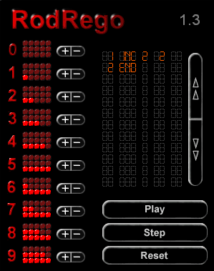
1.
2.
α
+2
Ω

Slide 2


α
1.
2.
+2
Ω

Slide 3

α
1.
2.
+2
Ω

